Slide 1
Modern Cpp Study
Item 40: Use std::atomic for concurrency, volatile for special memory.
마비노기 기술유닛 최동민

Slide 2
지난번에 나눈 이야기
std::condition_variable 은
windows 에서는 Event Object 로 구현되었고
linux 에서는 조건 변수로 구현되었다.
Linux 환경에서 조건 변수는 가짜 기상이 발생할 수 있으므로 주의.
busy waiting 은 CPU 를 많이 소모하므로 지양하자
std::promise<void> + std::future<void>로 단발성 시그널이 가능.

Slide 3
오늘 할 이야기
std::atomic 과 원자적 연산
volatile
race condition
Memory Reordering

Slide 4
<atomic>
C++ 표준에 도입된 원자적 연산 관련 헤더
Windows의 Interlocked~~ 연산과 대응

Slide 5
원자적 연산
더 이상 나눌 수 없는 연산
= 연산이 반만 된 상태를 관측할 수 없음

Slide 6
대표적인 비 원자적 연산
++i
Read / Modify / Write (RMW)
00FB100B mov eax,dword ptr [i] // i를 eax로 Load
00FB100E inc eax // eax를 1 증가
00FB100F mov dword ptr [i],eax // eax를 i에 Store

Slide 7
비 원자적 연산 + 멀티스레딩
// Thread1
++i;
// Thread2
++i;
00FB100B mov eax,dword ptr [i] // i를 eax로 Load
00FB100E inc eax // eax를 1 증가
00FB100F mov dword ptr [i],eax // eax를 i에 Store
00FB100B mov eax,dword ptr [i] // i를 eax로 Load
00FB100E inc eax // eax를 1 증가
00FB100F mov dword ptr [i],eax // eax를 i에 Store

Slide 8
비 원자적 연산 + 멀티스레딩
// Thread1
++i;
// Thread2
++i;
1) T1 이 i를 eax 에 Load ( eax = 0 )
2) T2 가 i를 eax 에 Load (eax = 0 )
3) T1 이 eax를 1 증가 ( eax = 1 )
4) T2 가 eax를 1 증가 (eax = 1 )
5) T1 이 eax를 i 에 Store( i = 1 )
6) T2 가 eax를 i 에 Store( i = 1 )

Slide 9
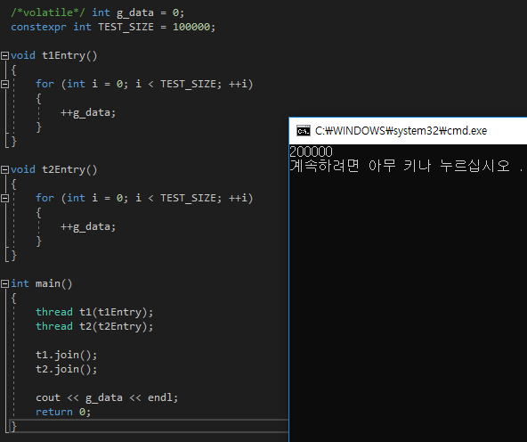
문제 재현
안되잖아?
<예제 1>

Slide 10
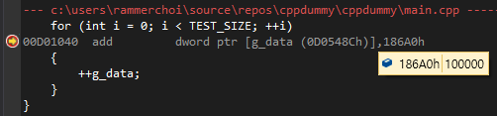

문제 재현
예제 1의 오류
VS는 싱글스레드 기준으로 최적화
Visual Studio
왜 한 줄이면 될 걸 네 줄로 짰어요?

Slide 11
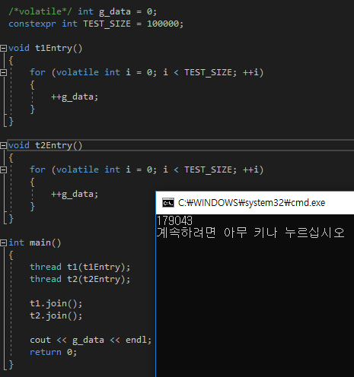
문제 재현
문제 재현을 위한 volatile => 큰 의미 X
200,000 => 179043 (매번바뀜)
이것이 바로 Race Condition
<예제 2>

Slide 12
문제 해결 Try 1- volatile
g_data 를 volatile 로 선언하면 race condition 이 해결되지 않을까?

Slide 13
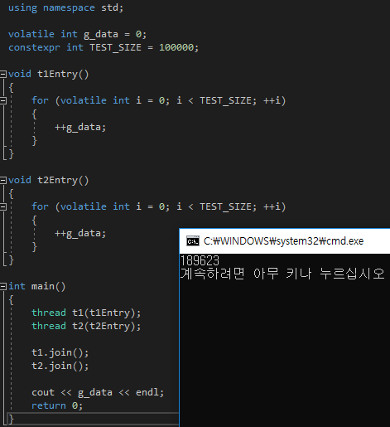
문제 해결 Try 1- volatile
실패
<예제 3>

Slide 14
잘못된 해결법 - volatile
volatile 의 의미 – 해당 변수(메모리)만! 최적화 하지 않는다.
“이 메모리에 대한 연산들에는 그 어떠한 최적화도 수행하지 말라＂
멀티스레딩 관련 문제 해결에는 큰 의미 없다.
단! 특정 컴파일러의 최적화로 인한 멀티스레딩 이슈를 해결할 때 도움이 될 수 있다.

Slide 15
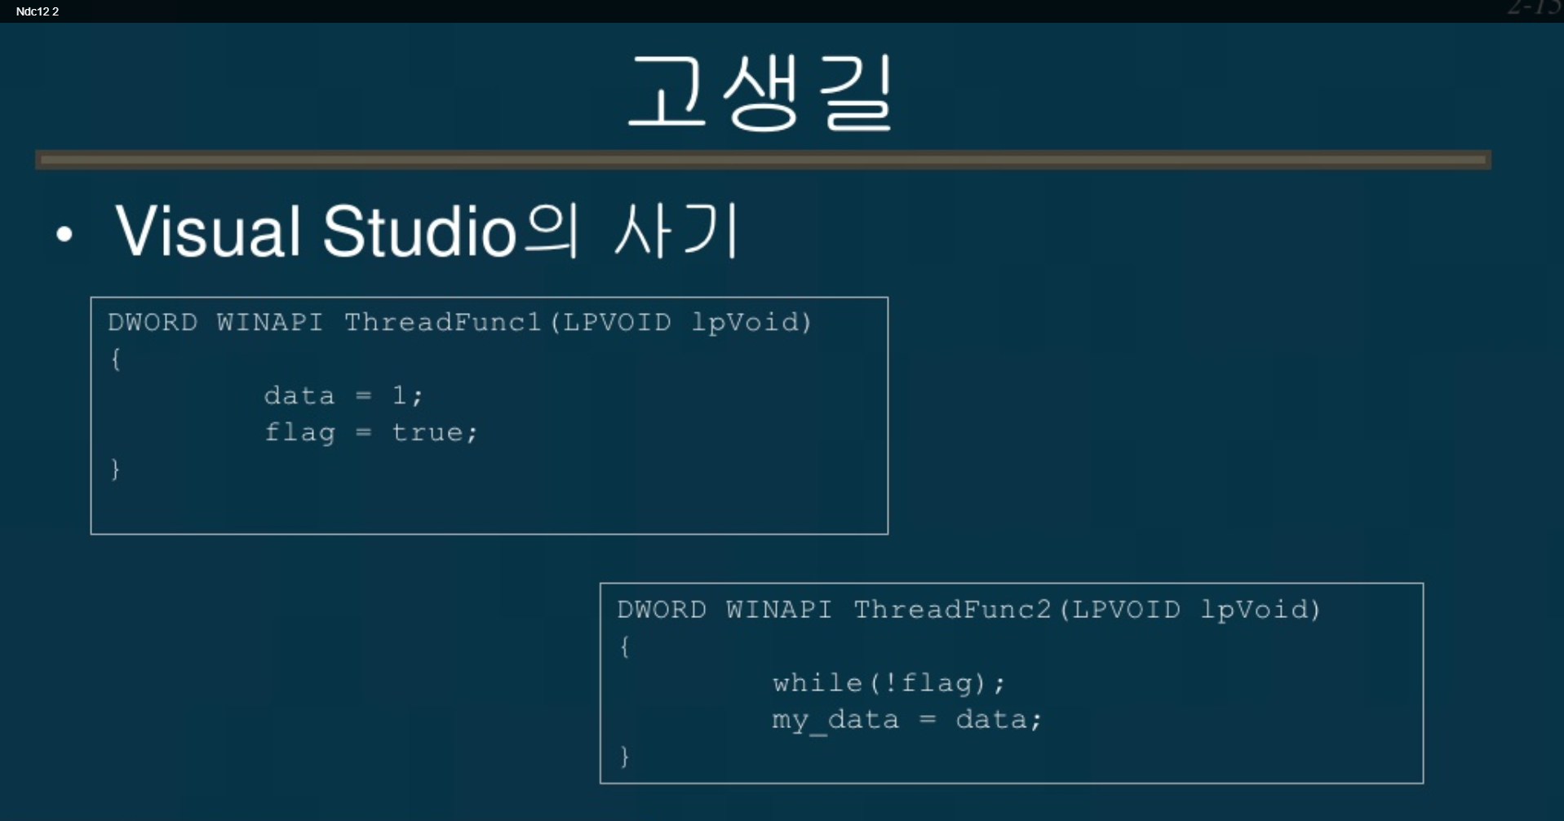
volatile 이 필요한 경우 (NDC2012)
https://www.slideshare.net/zzapuno/ndc12-2

Slide 16
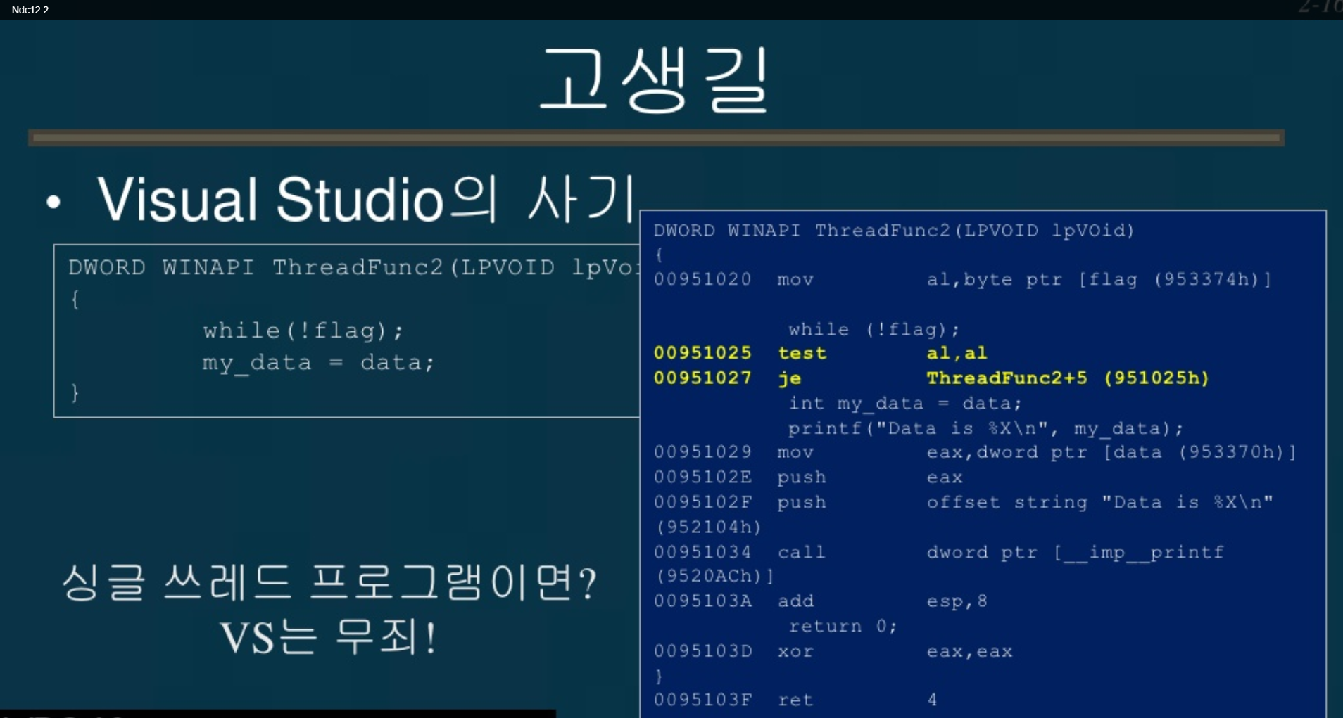
volatile 이 필요한 경우 (NDC2012)
https://www.slideshare.net/zzapuno/ndc12-2

Slide 17
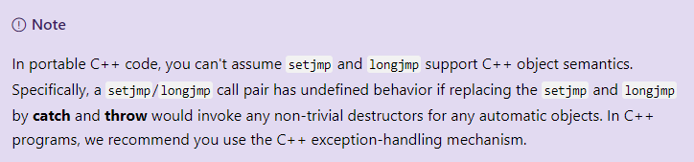
volatile 의 원래 용도 = 최적화 방지
외부 에이전트(모션감지기 등)로부터 메모리 매핑된 값을 읽어 들일 때
C에서 signal() 함수를 사용할 때, sig_atomic_t 변수 최적화로 인한 signal_handler 의 오작동을 막기 위해
setjmp의 스코프 안에 로컬 변수를 만들 때 (longjmp 이후 롤백안됨)
https://docs.microsoft.com/en-us/cpp/c-runtime-library/reference/setjmp?view=vs-2019
http://www.open-std.org/jtc1/sc22/wg21/docs/papers/2006/n2016.html

Slide 18
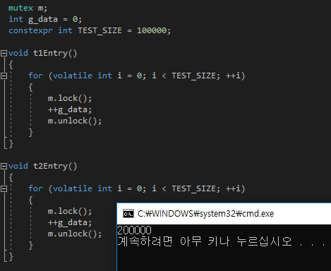
문제 해결 Try 2- Lock
해결!
But, 락을 얻지못하면 슬립 = 부하 발생
락을 없앨 순 없을까?
<예제 4>

Slide 19
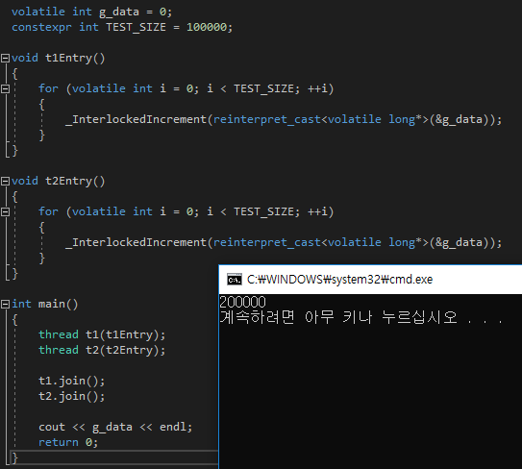
문제 해결 Try 3- Interlocked~~
해결! (게다가 Lock Free!)
단, Windows 에서만 사용 가능 (표준 아님)
타입제약 있음 (volatile long*)
가독성 ㅎㅌㅊ
<예제 5>

Slide 20
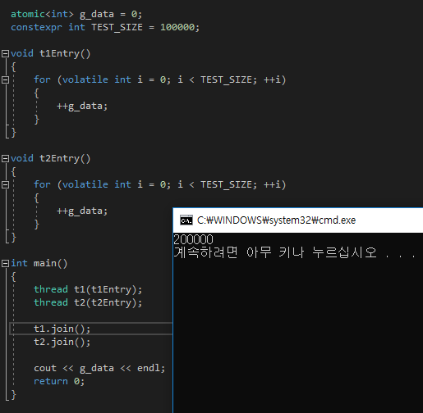
문제 해결 Try 4- <atomic>
해결! (여전히 Lock Free)
표현력 Good
가독성 ㅅㅌㅊ
타입제약 완화
단, is_lock_free() 가 false일 경우 락프리 아님
<예제 6>

Slide 21

한가지 더 주의할 점!

Slide 22

Memory Reordering

Slide 23
Memory Reordering
현대의 컴파일러/CPU는 명령어의 순서를 바꿀 수 있다.
왜? 그게 더 빠르니까!
문제는 그게 싱글스레드 기반으로 최적화된다는 점..

Slide 24
멀티스레딩 시 Reordering 문제
돌아온 던전 생성 스레드
MT
DT
던전 생성 준비
던전 생성 요청
던전 생성

Slide 25
멀티스레딩 시 Reordering 문제
돌아온 던전 생성 스레드
MT
DT
던전 생성 준비
던전 생성 요청
// Thread1
puzzleCount = 10;
isReady = true;
던전 생성
// Thread2
while(!isReady);
int c = puzzleCount;

Slide 26
멀티스레딩 시 Reordering 문제
컴파일러의 시점
// Thread1
puzzleCount = 10;
isReady = true;
// Thread2
while(!isReady);
int c = puzzleCount;
Visual Studio
isReady를 먼저 쓰는게 더 빠르잖아?

Slide 27
멀티스레딩 시 Reordering 문제
컴파일러의 시점
// Thread1
isReady = true;
puzzleCount = 10;
// Thread2
while(!isReady);
int c = puzzleCount;
Visual Studio
isReady를 먼저 쓰는게 더 빠르잖아?

Slide 28


바꾸지 말라고 알려주는 법 1
mfence

Slide 29


바꾸지 말라고 알려주는 법 2
std::atomic_thread_fence
내부는 _InterlockedExchange 로 구현 (prefix lock)
they wait for all previous instructions to complete and for all buffered writes to drain to memory
https://stackoverflow.com/questions/19652824/why-can-memorybarrier-be-implemented-as-a-call-to-xchg

Slide 30
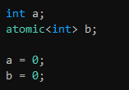

바꾸지 말라고 알려주는 법 3
둘 중 하나를 atomic 변수로 선언한다.
아님 둘 다 하거나..

Slide 31
atomic 변수의 역할
isReady 가 atomic<bool> 일 경우, 선행 관계 보장
단 메모리 오더가 release - acquire 이상일 시
// Thread1
puzzleCount = 10;
isReady = true;
// Thread2
while(!isReady);
int c = puzzleCount;

Slide 32
std::atomic 은 volatile의 상위호환이 아니다
std::atomic 은 "원자성" 을 담당
복사연산 삭제 되어 있음
최적화될 수 있음
volatile 의 "최적화 방지" 를 담당
원자성 없음
최적화 되지 않은 원자성을 원한다면 volatile std::atomic<int> a;

Slide 33
정리
<atomic> 으로 간단하게 원자적 프로그래밍이 가능하다
단 복잡한 계산, 여러 스탭이 동시에 일어나야하는 계산은 그냥 락 걸고 쓰는게 나음
volatile 은 멀티스레드 프로그래밍에서 거의 쓸모가 없다
대신 최적화를 명시적으로 막아야 할 때 쓰자
두 스레드가 공유자원에 동시에 접근 - Race Condition
멀티스레드 프로그래밍을 할 때에는 컴파일러/CPU 에서 Memory Reordering 이 될 수 있다는 것을 기억

Slide 34
Reference
https://www.slideshare.net/zzapuno/ndc12-2
https://www.slideshare.net/seao/c-atomic

